Slide 1
Trust Region Policy Optimization
ICML 2015
University of California, Berkeley

Slide 2
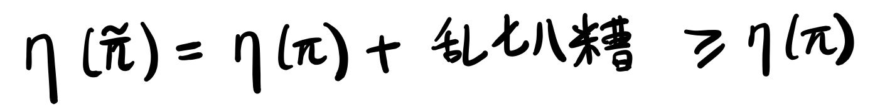
核心思想
α太小，更新太慢；α太大，策略不稳定

Slide 3



一些定义
回报函数：
状态值函数与动作值函数的关系：
优势函数推导：

Slide 4
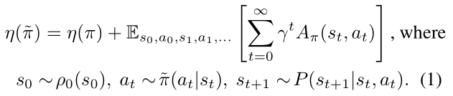
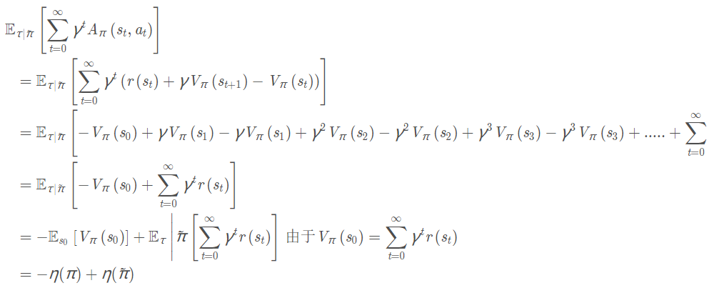
新旧回报
新旧策略期望回报之间的关系：
证明：

Slide 5
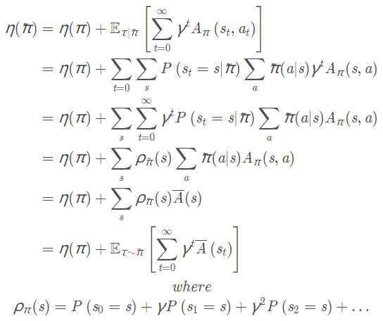

期望优势函数
期望优势函数的定义：
利用期望优势函数重新定义新旧策略回报的关系：
变化：

Slide 6

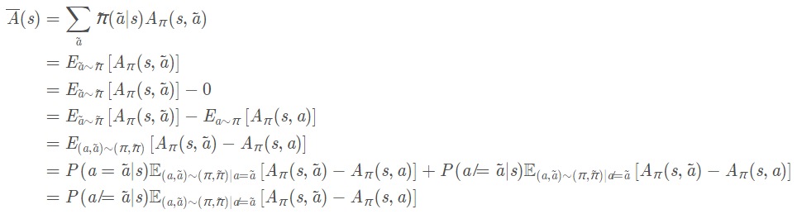
继续深入
研究一下刚才得到的增量项：

Slide 7

期望优势函数的最终形态
一个显然成立的不等式：
最终得到：

Slide 8
继续研究增量项
再研究一下刚才得到的增量项：
因为
所以

Slide 9
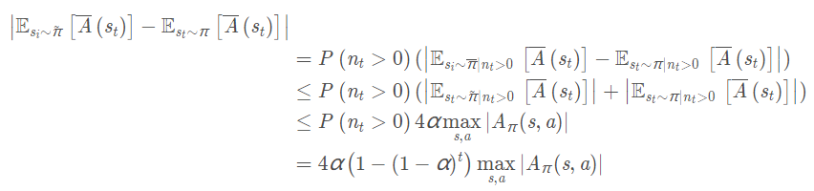
整理一下
轨迹期望优势函数的最终形态：

Slide 10


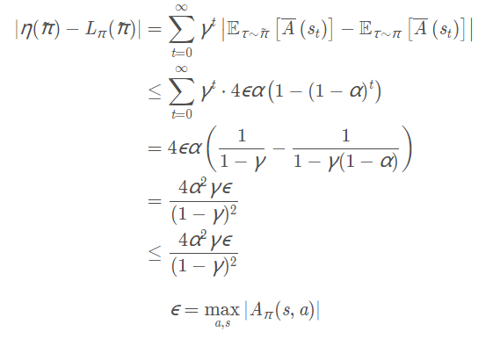

近似函数
新策略的回报函数：
回报函数的近似函数：
两者的联系：
最终形态：

Slide 11
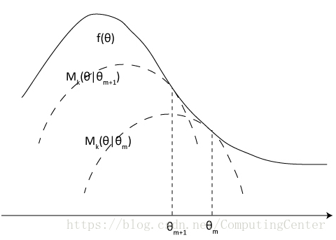

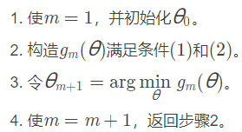
MM算法
使用条件：
算法步骤：
优化结果：

Slide 12
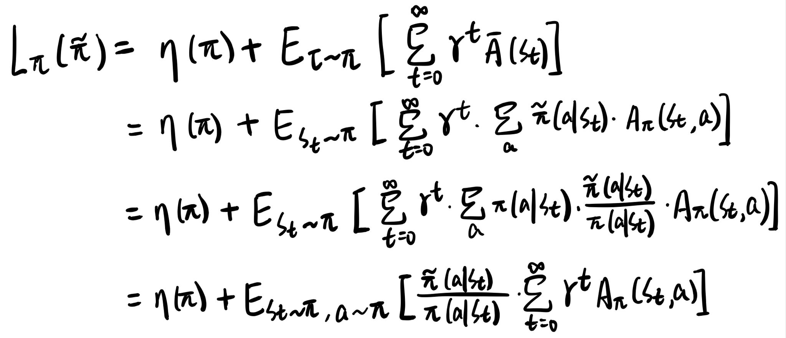
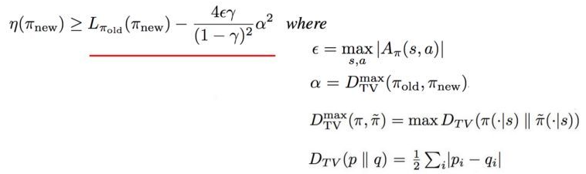
代替函数

Slide 13
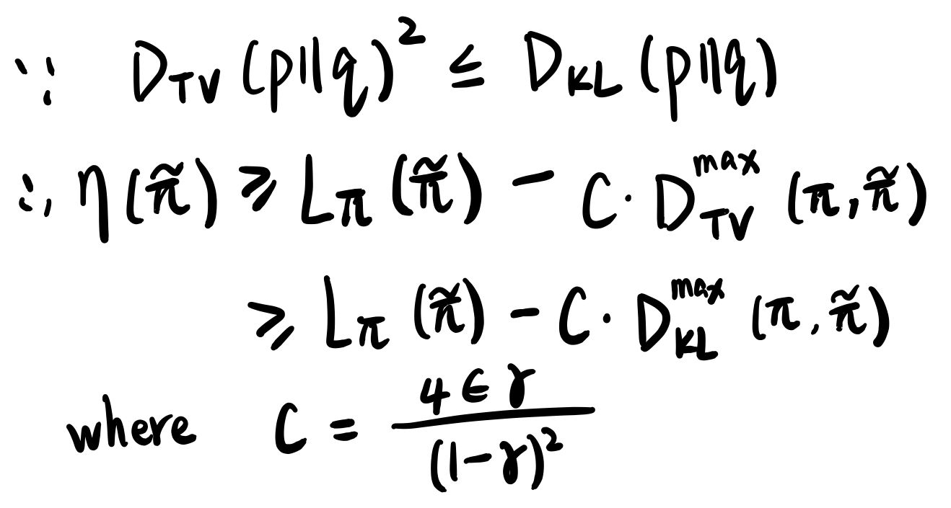

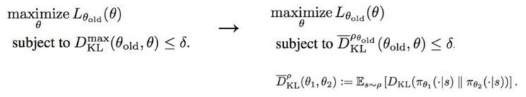
最终的优化任务
引入KL散度：
KL散度公式：
最终优化目标：

Slide 14
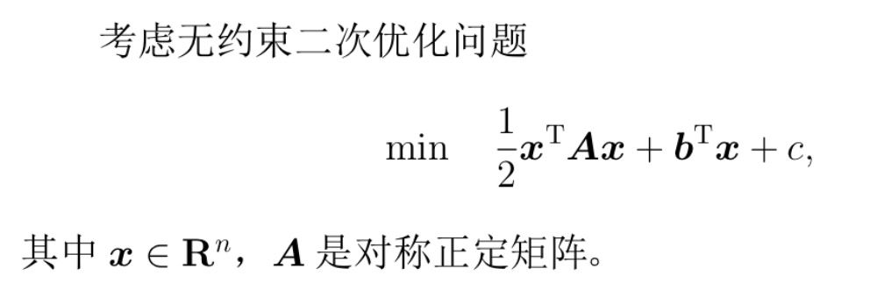
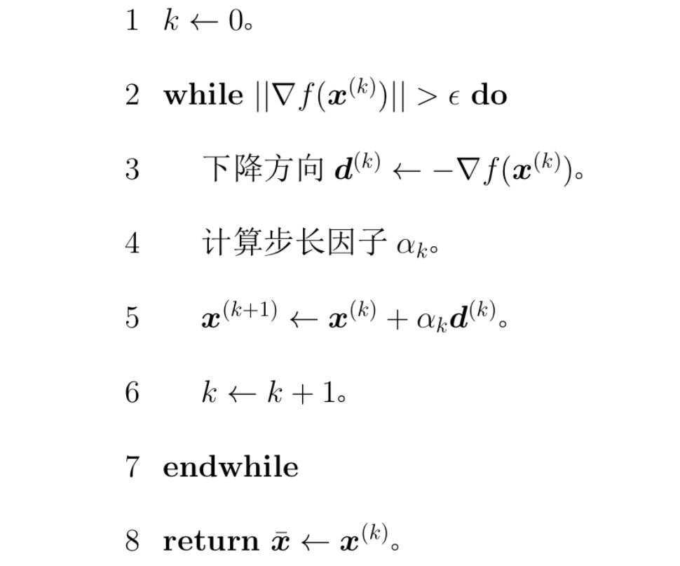
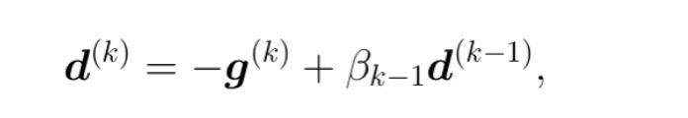
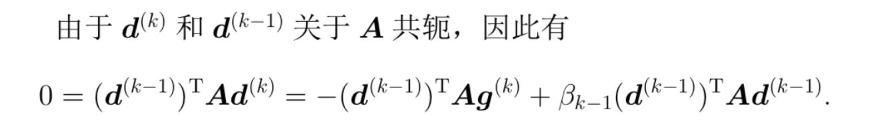
共轭梯度下降算法
最速梯度下降算法：
共轭梯度算法搜索方向：

Slide 15
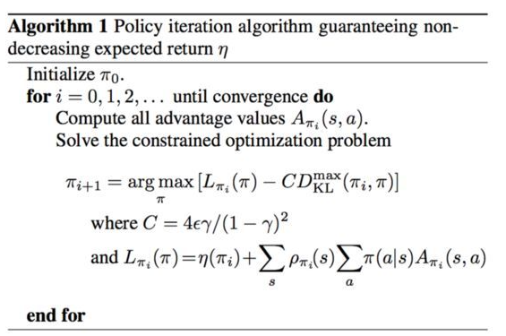
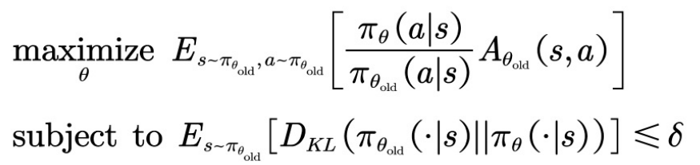
TRPO算法
算法步骤：
1. 采样得到策略pi的轨迹样本
2.求这个优化问题所有需要的数值
3.求解优化问题，更新参数(on-policy)
最最最终的优化目标：

Slide 16
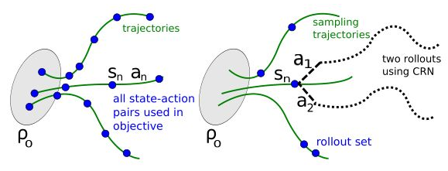
一些其他细节
采样方式：
1. single path
2. vine
技巧：
1. 利用了近似函数处理状态分布
2. 利用了重要性采样处理动作分布
3. 利用平均KL散度代替最大KL散度

